Slide 1
TIẾNG VIỆT 1

Slide 2
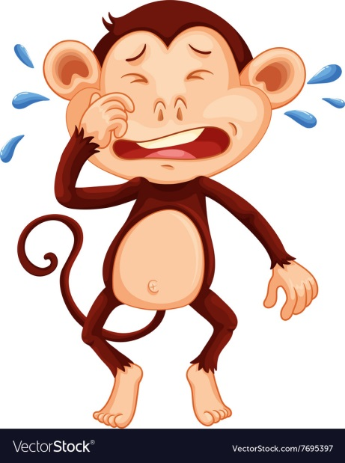
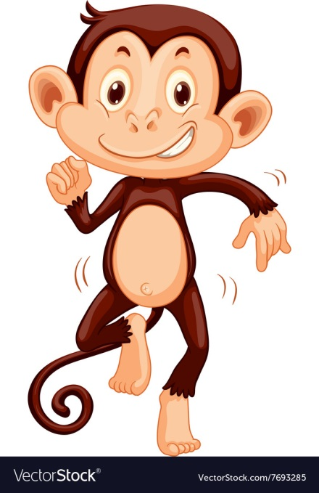
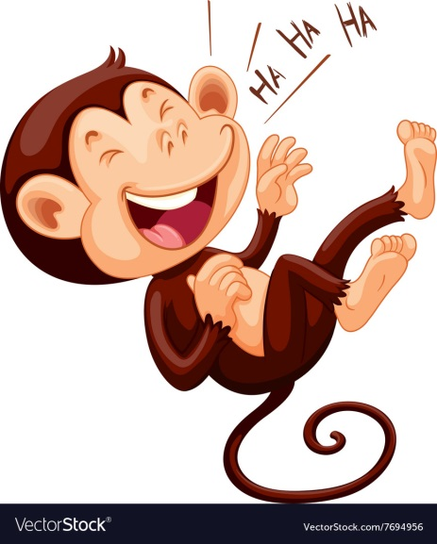
Khởi động
1

Slide 4
tia chớp
nết na

Slide 6
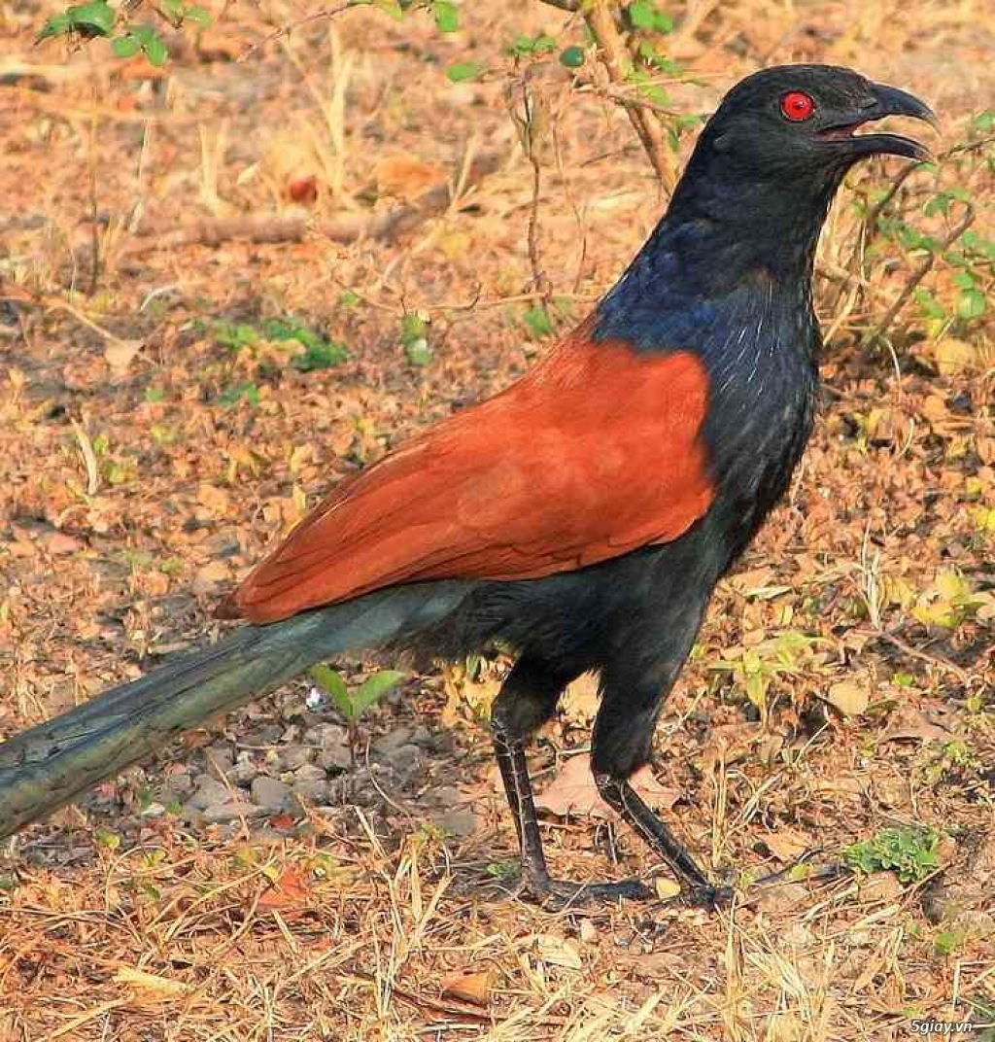
Đây là loài chim gì?
Notes:
Chim bìm bịp

Slide 8
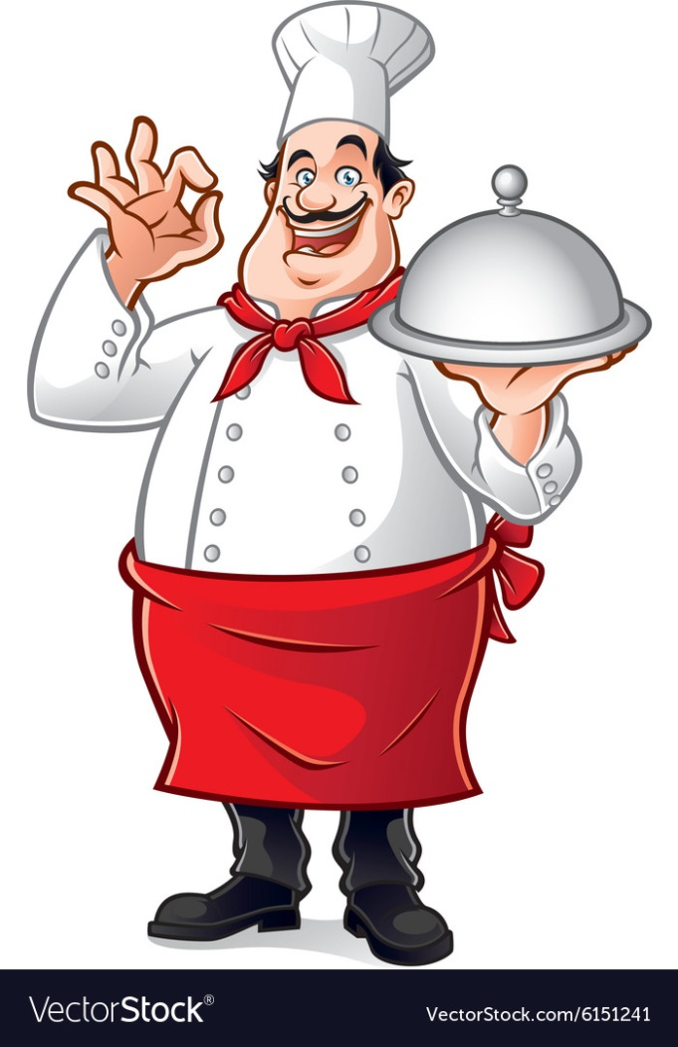
Đây là nghề gì?

Slide 9
Bài
ep êp ip up
56
Nhận biết
2
êp
up
Trong bếp, lũ cún con múp míp nép vào bên mẹ.
ep
Notes:
Thầy cô nên chiếu slide lên rồi mới chỉnh nhé. Nhìn lệch vậy chứ chiếu lên mới biết ạ

Slide 10
Đọc
3
ep
êp
ip
up
n
ep
nep
́

Slide 11
So sánh
e
ep
p
ê
êp
p
i
ip
p
u
up
p

Slide 12
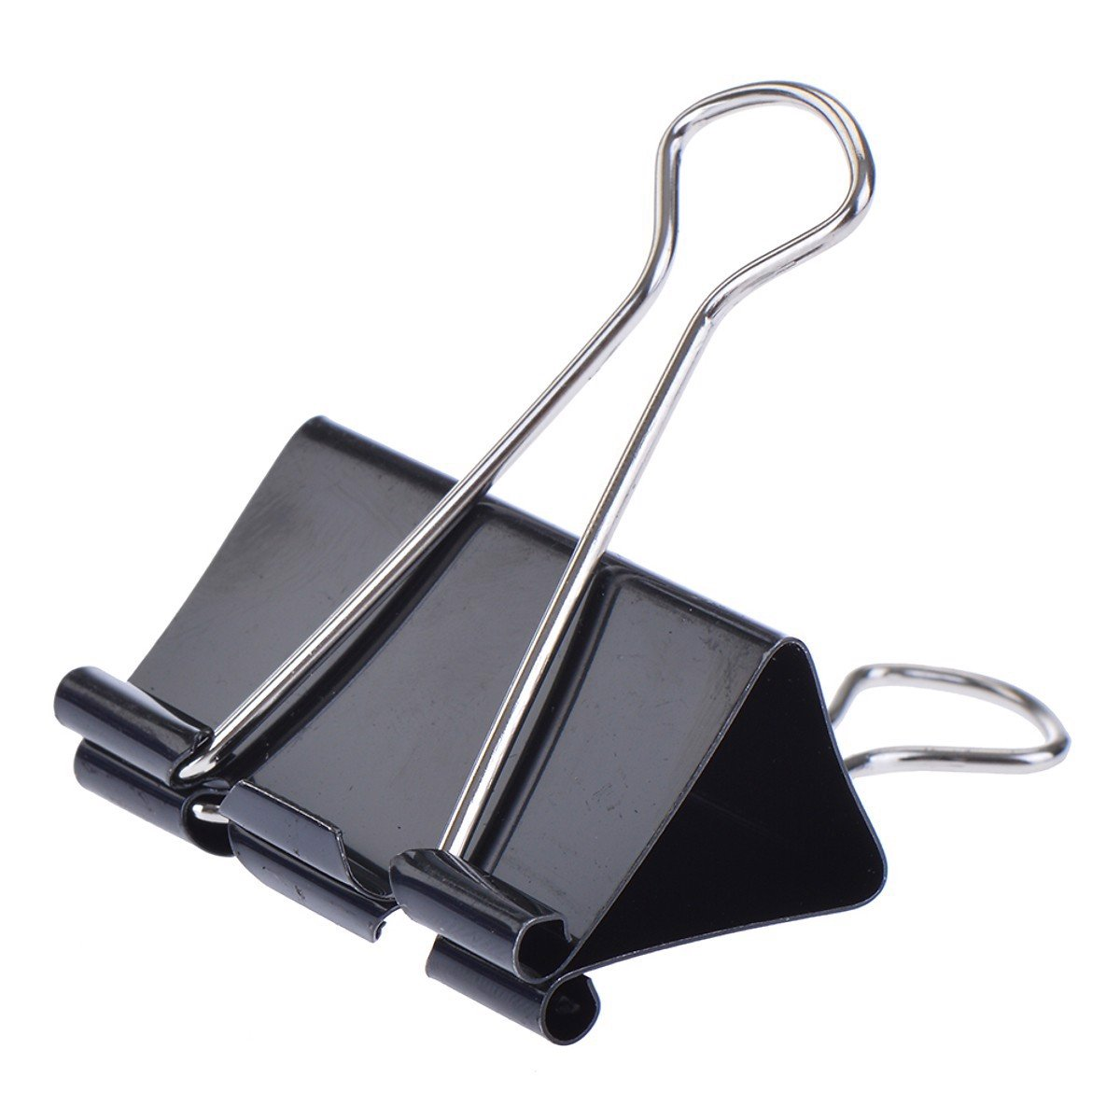
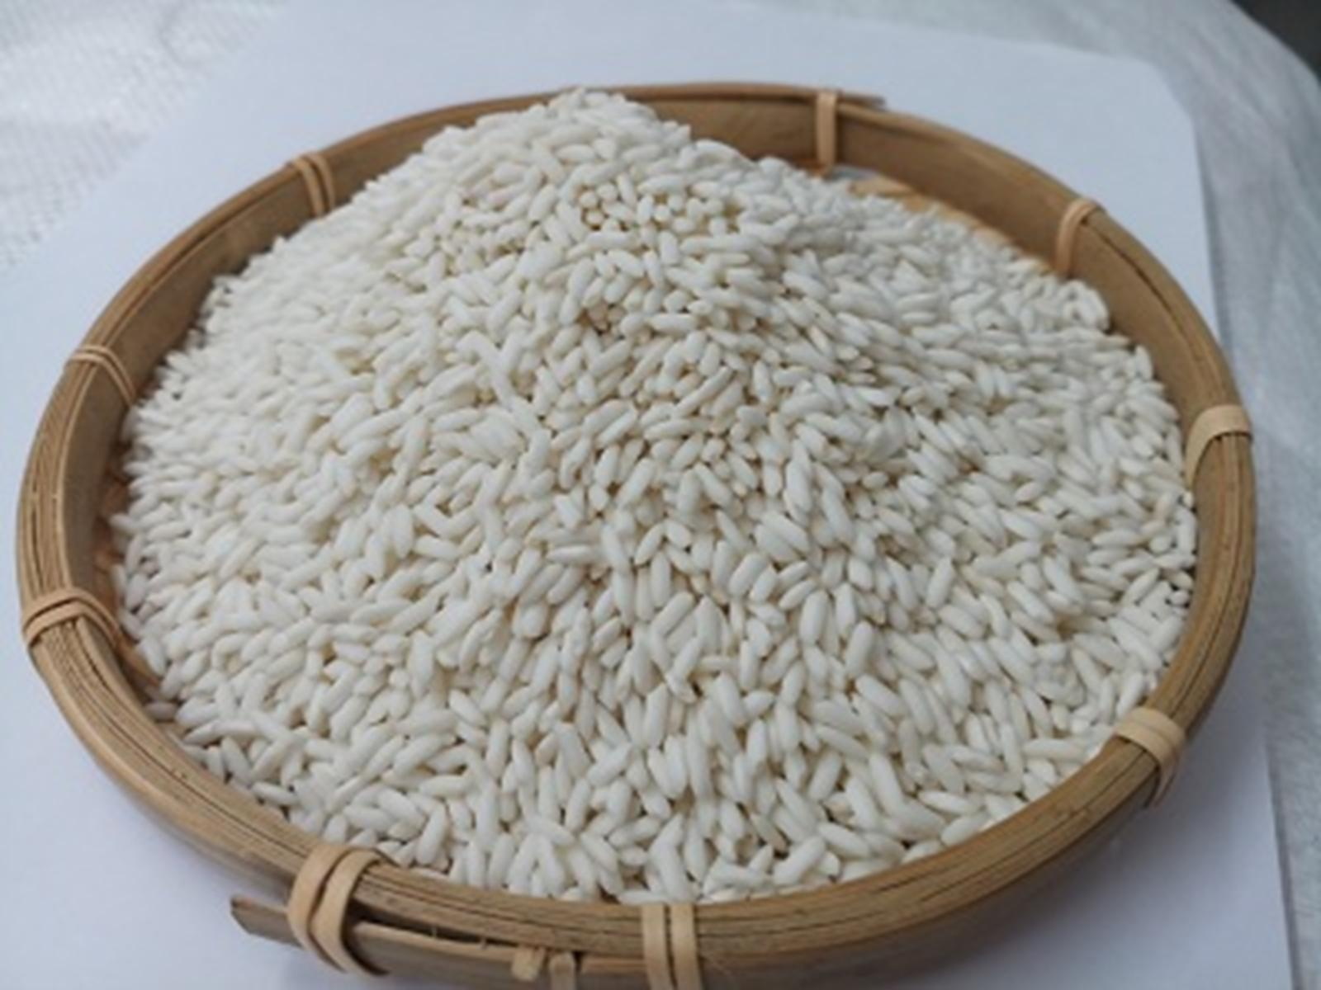
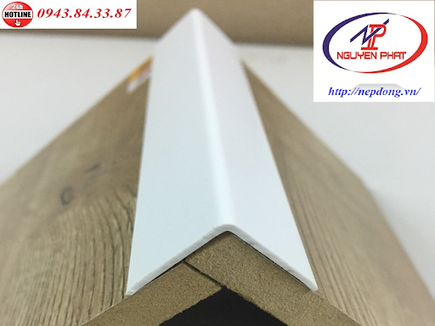
ep
ep
êp
êp
kẹp
nẹp
nếp
xếp

Slide 13
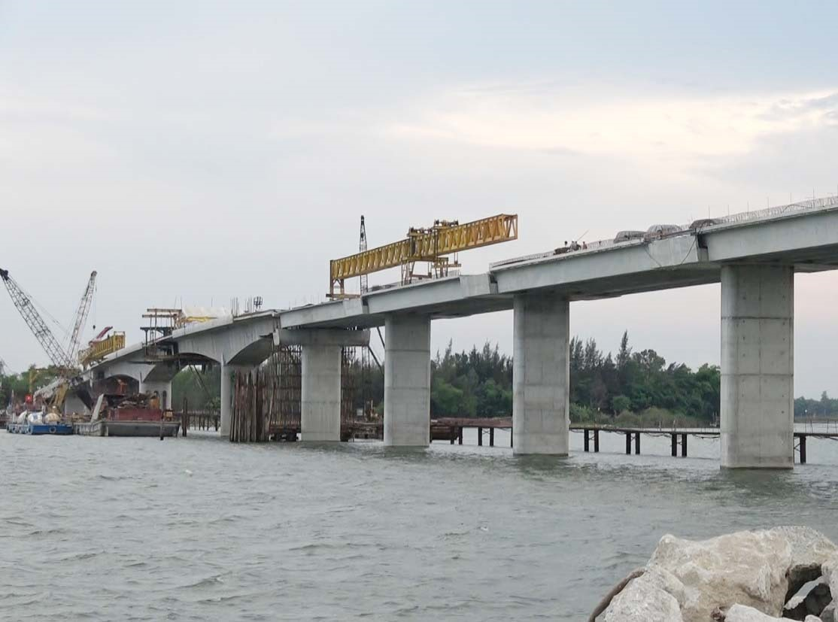
ip
ip
up
up
kịp
nhịp
búp
giúp

Slide 14
ep
ep
êp
êp
kẹp
nẹp
nếp
xếp
ip
ip
up
up
kịp
nhịp
búp
giúp

Slide 15
Thư giãn nào!

Slide 16
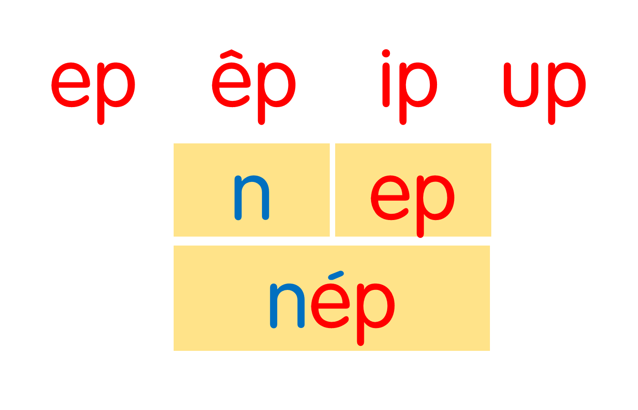
ep
ep
êp
êp
kẹp
nẹp
nếp
xếp
ip
ip
up
up
kịp
nhịp
búp
giúp
Notes:
Ôn lại

Slide 17
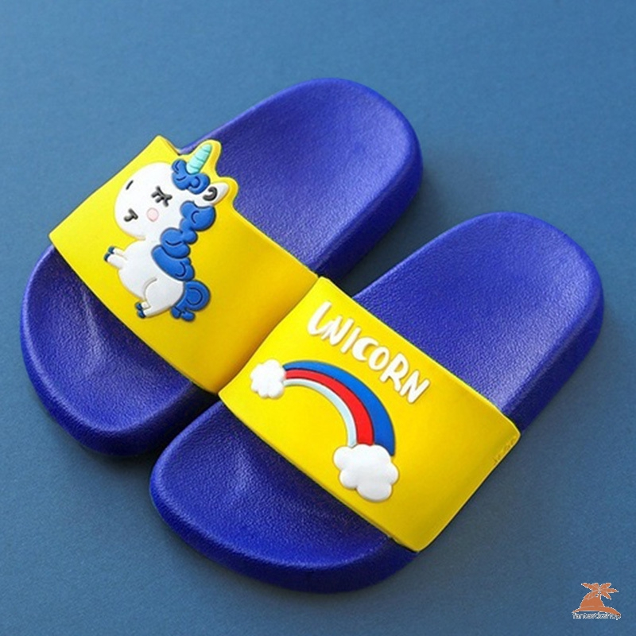
ep
đôi dép
Notes:
Hay còn gọi là CHIM ĐA ĐA

Slide 18
đầu bếp
êp

Slide 19
ip
bìm bịp

Slide 20
up
búp sen

Slide 21
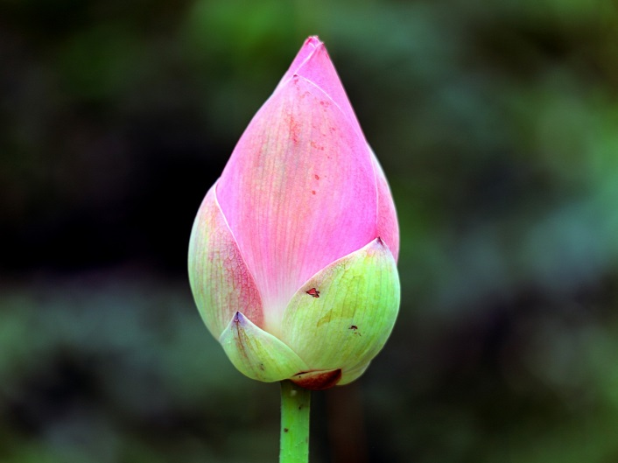
đôi dép
đầu bếp
bìm bịp
búp sen

Slide 22
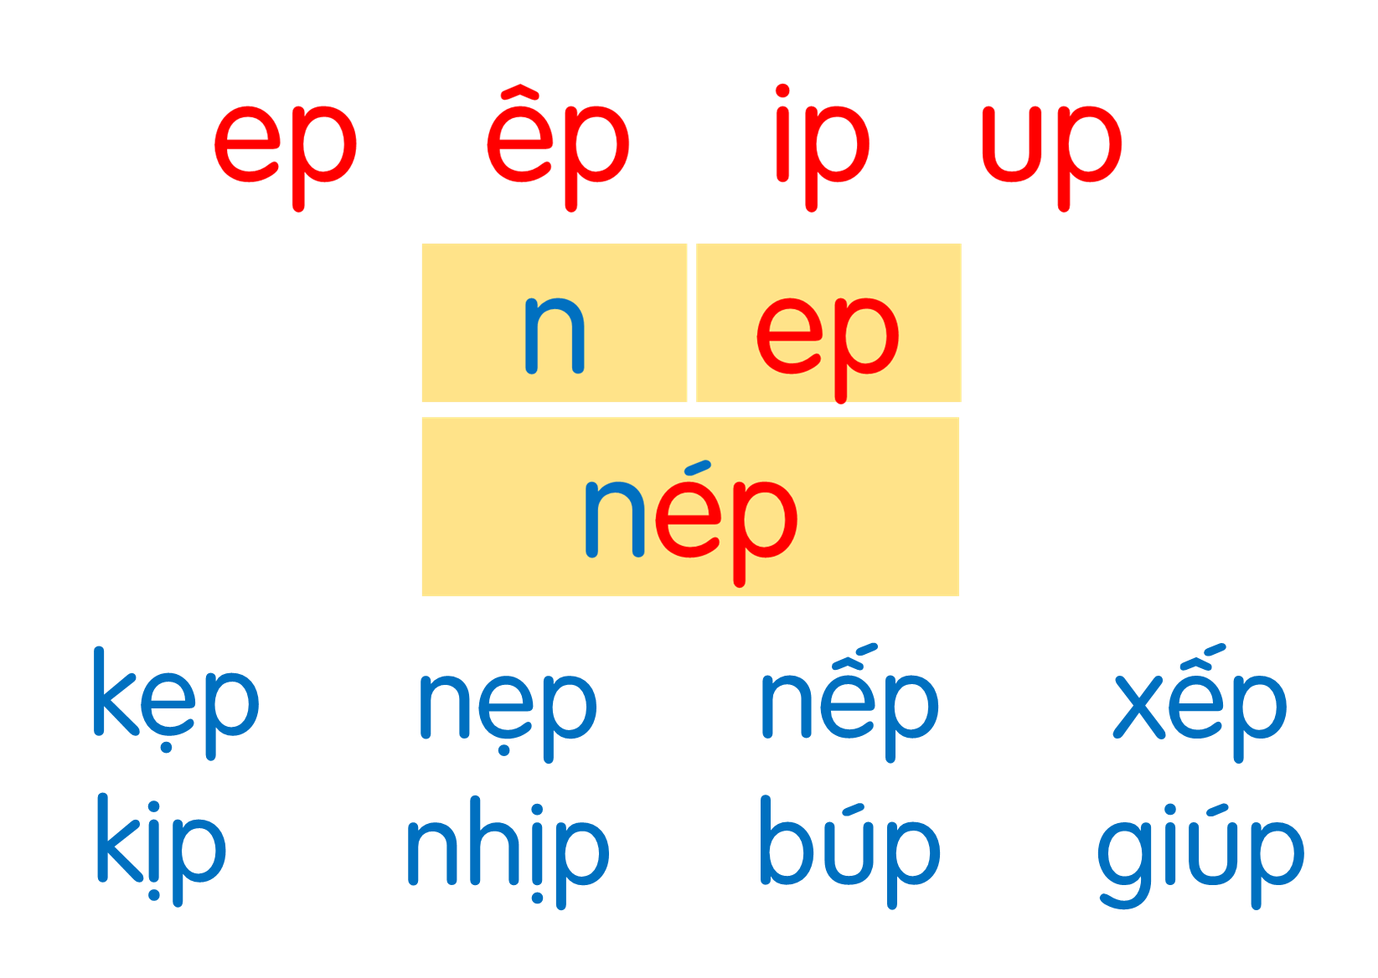
đôi dép
đầu bếp
bìm bịp
búp sen
Notes:
Ôn lại

Slide 23
Hướng dẫn viết bảng
4
e
ep êp ip

Slide 25
Łp
Łp

Slide 26
Ďp
Ďp

Slide 27
χĺp
χĺp
Notes:
Đến đây HS viết thành thạo rồi nên người soạn không tạo video đồ chữ nữa nhé!

Slide 28
λŻp
λŻp

Slide 29
λǼp
λǼp

Slide 30
Viết vở
5
ep ep
êp êp

Slide 31
Viết vở
5
Łp Łp
Ďp Ďp

Slide 32
χĺp

Slide 33
χĺp

Slide 34
λŰm λŻp

Slide 35
λŰm λŻp

Slide 36
λǼp sen

Slide 37
λǼp sen

Slide 39
Đọc
6
1
Dịp nghỉ lễ, nhà Hà có chú Tư và cô Lan đến chơi. Mẹ nấu súp gà, cơm nếp và rán cá chép. Hà giúp mẹ rửa rau quả và sắp xếp bát đĩa. Bố thì dọn dẹp nhà cửa. Nhà Hà hôm nay thật là vui.
2
3
4
5

Slide 40
dịp
súp
giúp
xếp
dọn dẹp
Notes:
Luyện luôn từ khó đọc nhé!

Slide 41
Dịp nghỉ lễ, nhà Hà có chú Tư và cô Lan đến chơi. Mẹ nấu súp gà, cơm nếp và rán cá chép. Hà giúp mẹ rửa rau quả và sắp xếp bát đĩa. Bố thì dọn dẹp nhà cửa. Nhà Hà hôm nay thật là vui.
Bố Hà làm gì?
Mẹ Hà nấu những món gì?
Dịp nghỉ lễ, nhà Hà có ai tới chơi?
Hà giúp mẹ làm gì?

Slide 42
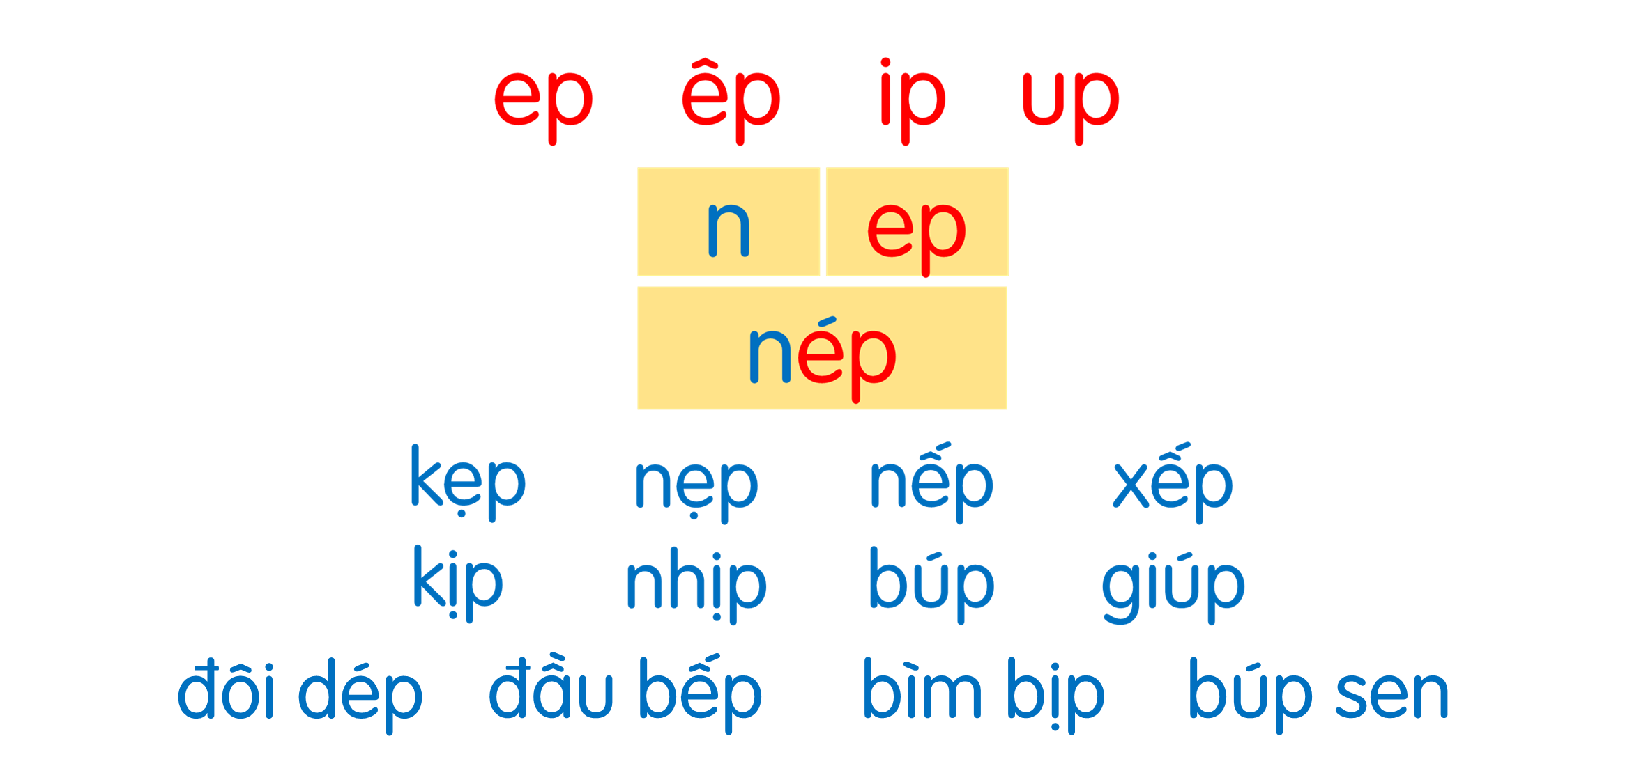
Dịp nghỉ lễ, nhà Hà có chú Tư và cô Lan đến chơi. Mẹ nấu súp gà, cơm nếp và rán cá chép. Hà giúp mẹ rửa rau quả và sắp xếp bát đĩa. Bố thì dọn dẹp nhà cửa. Nhà Hà hôm nay thật là vui.

Slide 43
Nói
7
Khi nhà có khách

Slide 45
Dịp nghỉ lễ, nhà Hà có chú Tư và cô Lan đến chơi. Mẹ nấu súp gà, cơm nếp và rán cá chép. Hà giúp mẹ rửa rau quả và sắp xếp bát đĩa. Bố thì dọn dẹp nhà cửa. Nhà Hà hôm nay thật là vui.

Slide 46
Dặn dò

